Slide 1
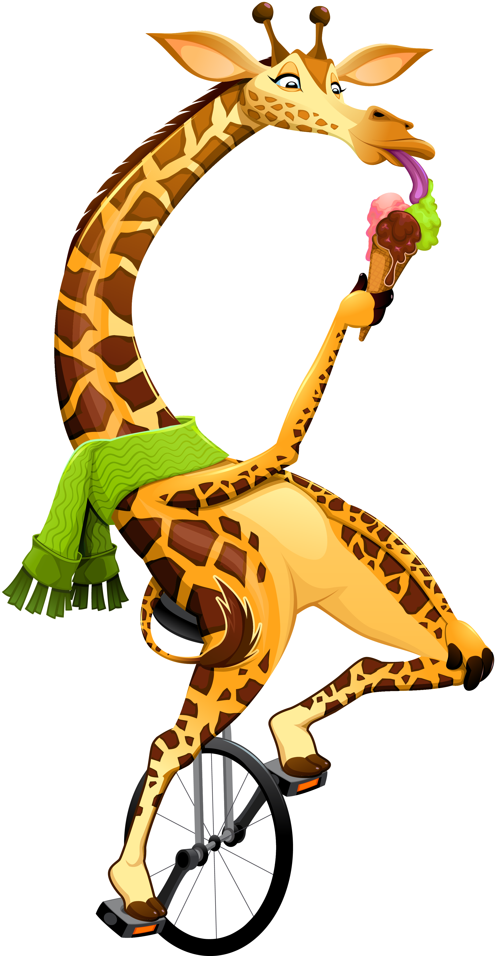
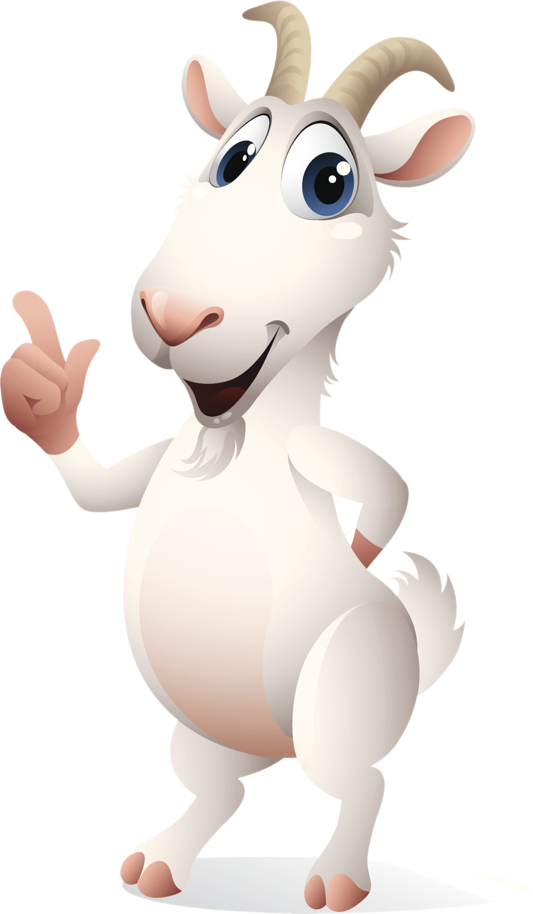
ỦY BAN NHÂN DÂN HUYỆN AN LÃO
TRƯỜNG TIỂU HỌC QUANG TRUNG
Tiếng Việt:
Bài 7: Hạt thóc ( tiết 2)
Giáo viên: Bùi Thị Nhã
Lớp: 2B
Năm 2024 - 2025

Slide 2
Trả lời câu hỏi

Slide 3
Hạt thóc
Tôi chỉ là hạt thóc
Sinh ra trên cánh đồng
Giấu trong mình câu chuyện
Một cuộc đời bão dông.
Dẫu hình hài bé nhỏ
Tôi trải cả bốn mùa
Dẫu bây giờ bình dị
Tôi có từ ngàn xưa.
Tôi ngậm ánh nắng sớm
Tôi uống giọt sương mai
Tôi sống qua bão lũ
Tôi chịu nhiều thiên tai.
Tôi chỉ là hạt thóc
Không biết hát biết cười
Nhưng tôi luôn có ích
Vì nuôi sống con người.
1. Hạt thóc sinh ra ở đâu?

Slide 4
Hạt thóc
Tôi chỉ là hạt thóc
Sinh ra trên cánh đồng
Giấu trong mình câu chuyện
Một cuộc đời bão dông.
Dẫu hình hài bé nhỏ
Tôi trải cả bốn mùa
Dẫu bây giờ bình dị
Tôi có từ ngàn xưa.
Tôi ngậm ánh nắng sớm
Tôi uống giọt sương mai
Tôi sống qua bão lũ
Tôi chịu nhiều thiên tai.
Tôi chỉ là hạt thóc
Không biết hát biết cười
Nhưng tôi luôn có ích
Vì nuôi sống con người.
2.Nhưng câu thơ nào cho thấy hạt thóc trải qua nhiều khó khăn?

Slide 5
Hạt thóc
Tôi chỉ là hạt thóc
Sinh ra trên cánh đồng
Giấu trong mình câu chuyện
Một cuộc đời bão dông.
Dẫu hình hài bé nhỏ
Tôi trải cả bốn mùa
Dẫu bây giờ bình dị
Tôi có từ ngàn xưa.
Tôi ngậm ánh nắng sớm
Tôi uống giọt sương mai
Tôi sống qua bão lũ
Tôi chịu nhiều thiên tai.
Tôi chỉ là hạt thóc
Không biết hát biết cười
Nhưng tôi luôn có ích
Vì nuôi sống con người.
Hạt thóc quý giá với con người ở chỗ nó nuôi sống con người.
3. Hạt thóc quý giá như thế nào với con người?

Slide 6
4. Em thích nhất câu thơ nào? Vì sao?

Slide 7
Học thuộc lòng bài thơ
Học thuộc lòng bài thơ
Hạt thóc
Tôi chỉ là hạt thóc
Sinh ra trên cánh đồng
Giấu trong mình câu chuyện
Một cuộc đời bão dông.
Dẫu hình hài bé nhỏ
Tôi trải cả bốn mùa
Dẫu bây giờ bình dị
Tôi có từ ngàn xưa.
Tôi ngậm ánh nắng sớm
Tôi uống giọt sương mai
Tôi sống qua bão lũ
Tôi chịu nhiều thiên tai.
Tôi chỉ là hạt thóc
Không biết hát biết cười
Nhưng tôi luôn có ích
Vì nuôi sống con người.

Slide 8
Hoạt động luyện tập

Slide 9
1. Từ nào trong bài thơ cho thấy hạt thóc tự kể chuyện về mình?
2. Đóng vai hạt thóc tự giới thiệu về mình.
Hạt thóc
Dẫu hình hài bé nhỏ
Tôi trải cả bốn mùa
Dẫu bây giờ bình dị
Tôi có từ ngàn xưa.
Tôi chỉ là hạt thóc
Sinh ra trên cánh đồng
Giấu trong mình câu chuyện
Một cuộc đời bão dông.
Tôi ngậm ánh nắng sớm
Tôi uống giọt sương mai
Tôi sống qua bão lũ
Tôi chịu nhiều thiên tai.
Tôi chỉ là hạt thóc
Không biết hát biết cười
Nhưng tôi luôn có ích
Vì nuôi sống con người.

